Slide 1
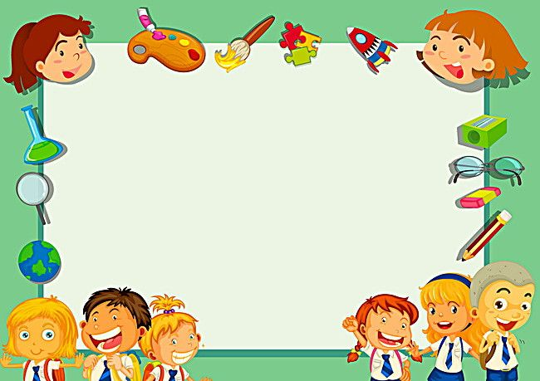
Material virtual.
Alumna: Leyda Estefania Gaytan Bernal. #7
3 “A”
Grupo asignado: 2 “A”.

Slide 2
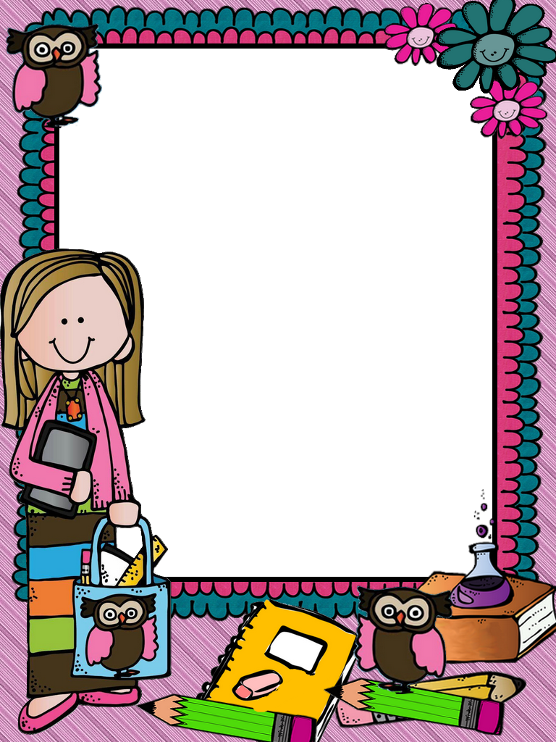
Rutina Semanal.

Slide 3
Dibuja o escribe con tu letra, acciones que vas a realizar en esta semana.

Slide 4
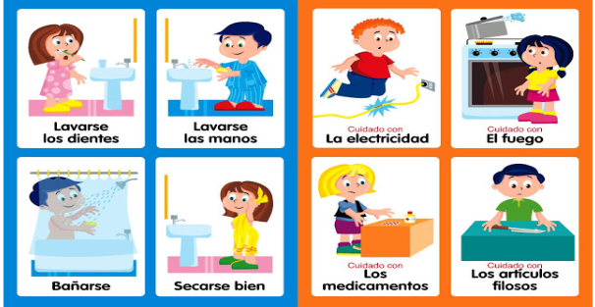

Slide 5
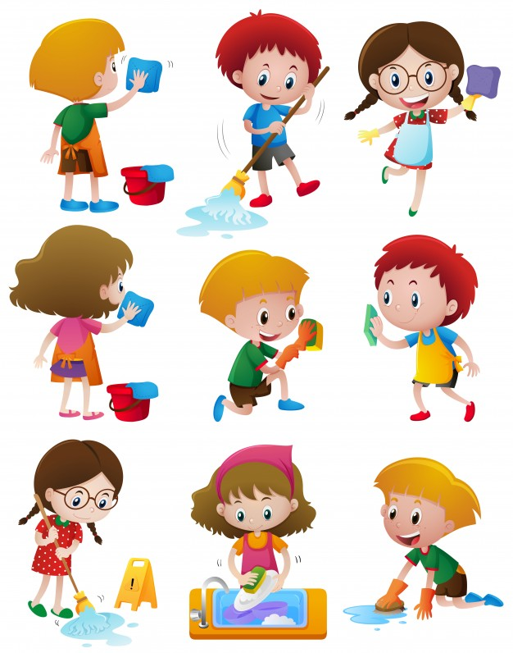

Slide 6
Acciones que voy a realizar de ahora en adelante:

Slide 7
Detectives de números

Slide 10
Identifica los objetos que tienen números:

Slide 11
Contaminación acústica.

Slide 12
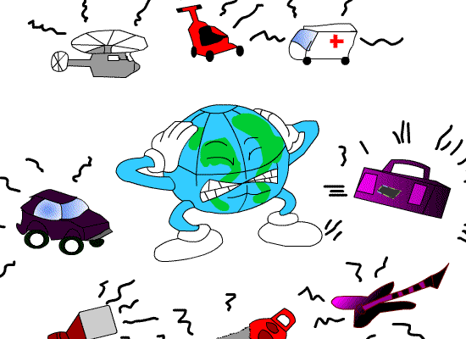

Slide 14
Recita un poema

Slide 16
